Slide 1
ועדה לשטחים פתוחים – 27/3/2015 כ' באדר ב' תשע"ט - נושאים לדיון:
ועדה לשטחים פתוחים:
גוף נבחר ע"י מליאת המועצה. צירוף 3 חברי מליאה ו2 נציגי ציבור נוספים.
ריענון נהלי עבודה:
נושאים לחוות דעת של הועדה לשטחים פתוחים: כל תכנון שמחוץ לקו כחול יישובי? תת"לים? תמ"אות? לגיטימציה?
מועד הדיון: לפני העברת היוזמה לוועדה המקומית?
תדירות הדיון : אחת לחודש?
עדכון תוכנית אב לשטחים פתוחים.
חוות סולריות: פיזור או כינוס במספר אזורים ?
אזורי חיפוש והיקף השטח להקמת החוות בהמשך להחלטת הועדה המקומית.
צוות מעקב טורבינות רוח: דיווח – קובי גביש.
חוות דעת – הועדה לשטחים פתוחים:
קו מים מחבר לשניר ולתל דן – תהל, אורית שופרא
הרחבת נחלות – כנף, נטור, אודם.
מי גולן – בריכה תפעולית אל פוראן, לגיטימציה: בריכת 1000, משושים תחתונה. תאי PV: בריכות שמיר, דפנות מרום גולן,
תורן למדידת רוח - אנלייט.
מחסן וסככה- חיים דיין.
אתר פסולת בדרך הרומית – חיים רוקח.
הרחבת נחלות ושטחי מרעה – גל גפני.

Slide 2
מתוך: ממשק לניהול שטחים פתוחים נובמבר 2014 עמ' 59-62
ועדה לשטחים פתוחים
. ו. מנהלת השטחים הפתוחים -
......
מנהלת השטחים הפתוחים בגולן תהווה גוף מרכז של התיאומים השונים הנדרשים לצורך ההתנהלות, הפיתוח והשימור בשטחים הפתוחים בגולן, כפורום לליבון צרכים ובעיות, קבלת החלטות ופיקוח וניטור של ביצוען.
תפקיד וסמכויות המנהלת:
מנהלת השטחים הפתוחים תקבע עקרונות ומדיניות בהתאם לתוכנית האב לשטחים פתוחים בגולן. המנהלת תפתור קונפליקטים שיעלו במהלך חיי השגרה או במהלך הכנתן של תוכניות פיתוח ושימור שיעלו בהמשך. לשם כך, תדון המנהלת באופן שוטף בנושאי תכנון, שימור ופיתוח השטחים הפתוחים בגולן והממשק ביניהם, ובפרט תעסוק בשלושה תחומי פעילות עיקריים:
תכנון:
יזום סקרים, עבודות מחקר וכן תכניות אב, תכניות חינוכיות ......
מתן התייחסויות וחוות דעת למוסדות התכנון (וועדות מקומית ומחוזית) וגופים אחרים בנוגע לתכניות בשטחים הפתוחים בגולן.
דיון, ניהול וניטור:
...
קבלת החלטות בנושאים שיעלו מעת לעת, קביעת סדרי עדיפויות לפיתוח ושימור בשטחים הפתוחים ומעקב אחר הביצוע.
אחת לתקופה (שנה או חצי שנה) יוצג למנהלת דו"ח ניטור של מצב השטחים הפתוחים בנושאים שונים עליהם יוחלט....
פיתוח קהילתי:
עידוד פעולות טיפוח של השטחים הפתוחים בגולן על ידי תושביו, ייזום פעולות חברתיות, חינוכיות וקהילתיות, בשיתוף הציבור, תוך יצירת קשר בין הקהילות הפועלות במרחב.
.......
הרכב המנהלת:
המנהלת תאויש ע"י חברים המשקפים איזון בין אינטרסים ובעלי עניין שונים בגולן. יו"ר המנהלת יהיה ראש המועצה האזורית גולן.

Slide 3
ועדה לשטחים פתוחים
להלן הצעה לאיוש חברי המנהלת:
ראש המועצה האזורית גולן, או נציג מטעמו – יו"ר. נציג/ת יחידת השטחים הפתוחים של המועצה האזורית גולן - מרכז.
נציג/ת אגף הנדסה והועדה המקומית גולן. נציג/ת הועדה החקלאית של המועצה האזורית גולן.
נציג/ת הבוקרים בגולן. נציג/ת הועדה לאיכות הסביבה של המועצה האזורית גולן.
נציג/ת משרד החקלאות ופיתוח הכפר. נציג/ת רשות הטבע והגנים.
נציג/ת הקרן הקימת לישראל. נציג/ת לשכת התכנון מחוז צפון, משרד הפנים.
נציג/ת המשרד להגנת הסביבה. נציג/ת מערכת הביטחון.
נציג/ת החטיבה להתיישבות. נציג/ת אגודת המים מי גולן.
מומחה מתחום האקולוגיה ו/או חקלאות (מתחלף). נציג/ת ציבור – אחד מהתיירנים בגולן (מתחלף).
נציג/ת רשות הניקוז.
וכן לפי הצורך:
נציג/ת רשות מקרקעי ישראל. נציג/ת רשות המים.
נציג/ת רשות העתיקות. נציג/ת משרד התיירות.
נציג/ת החברה להגנת הטבע.
יו"ר מנהלת השטחים הפתוחים יהיה רשאי להוסיף חברים למנהלת, ולאשר שינויים פרסונאליים בהרכבה, באישור רוב חברי המנהלת. ניתן יהיה לאפשר השתתפות גורמים נוספים בדיונים, כמשקיפים ללא זכות הצבעה.

Slide 4
ועדה לשטחים פתוחים
צוות היגוי מורחב
במידה ומנהלת השטחים הפתוחים תחליט כי נדרש עדכון של תכנית האב לשטחים הפתוחים, או במקרים בהם לא נמצא פתרון לקונפליקט במסגרת מנהלת השטחים הפתוחים, יזומן צוות היגוי מורחב לדיון ליבון והחלטה. צוות זה לא יפגש על בסיס קבוע, אלא אד-הוק בנושאים הנדרשים, בהתאם להחלטת המנהלת. סמכויותיו של הצוות המורחב: לאשר שינויים ועדכונים לתכנית האב לשטחים הפתוחים; להכריע במקרים של חוסר הסכמה במנהלת השטחים הפתוחים.
להלן הצעה להרכב צוות ההיגוי המורחב:
כל החברים במנהלת השטחים הפתוחים, ובנוסף:
חברי הנהלת המועצה האזורית גולן.
נציגי היישובים הדרוזיים בגולן, נציג/ת מועצה מקומית קצרין.
שני נציגי/ות ציבור (נוסף על נציגי הציבור שבמנהלת).

Slide 5
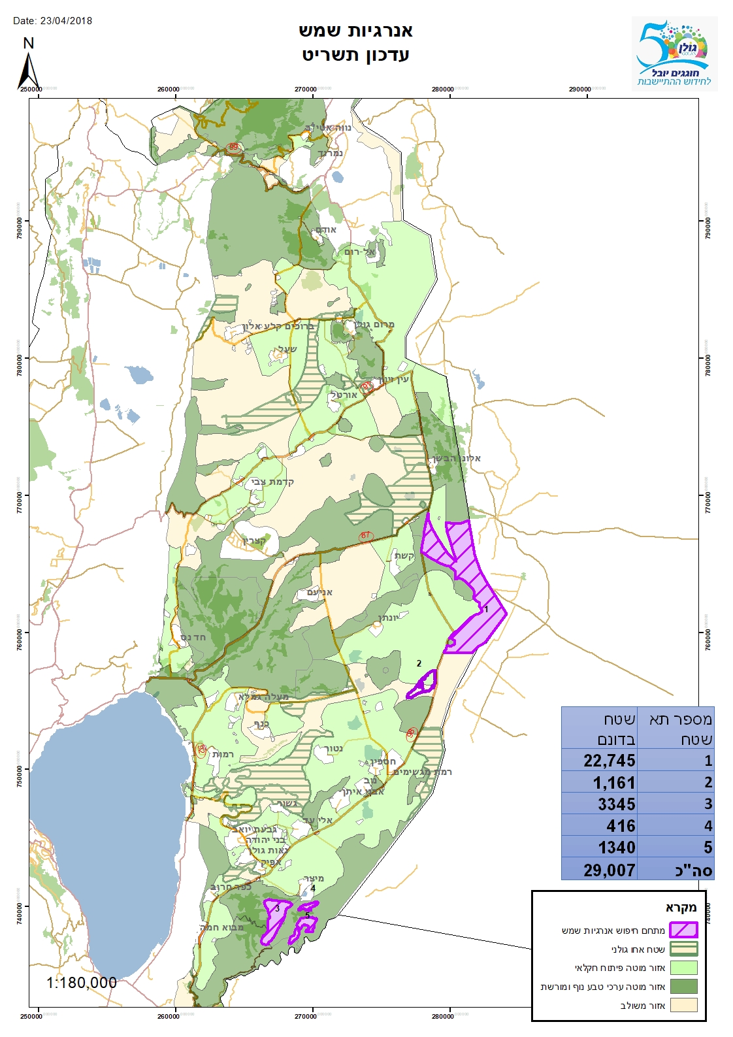
חוות סולריות

Slide 6
חוות סולריות
המלצת מנהלת 7/8/2018
בהמשך לדיון שהתקיים בנושא, המלצת המנהלת תתייחס לפרטים הבאים:
אזורים מועדפים להצבת החוות, בהתאם לערכיות השטחים כפי שנקבעה בתוכנית אב שלטחים פתוחים.
האם להעדיף פיזור בהיקפים של 250 דונם בשטחי המשבצת של הישובים החקלאיים או הכוונה למספר אזורים מצומצם?
חוו"ד משווה בין הקמת מתקן סולארי אחד גדול לעומת מספר מתקנים קטנים בגולן
אנחנו מעדיפים את האפשרות הראשונה קטנים וצמודי דופן. במידה והליך זה לא אפשרי בגולן יש להעדיף מתקן או שניים גדולים ולצמצם ככל הניתן את השפעתם של קווי התשתית הנלווים או התבססות על קווי תשתית קיימים. כמו כן יש לתת מענה להיבט הנופי העשוי להיות משמעותי יותר.
בכל מקרה מומלץ להתייעץ באקולוגים, במתן פתרונות לנושאים אקולוגיים שונים העלולים
לנבוע מהקמת המתקן.
דותן רותם – רט"ג

Slide 7
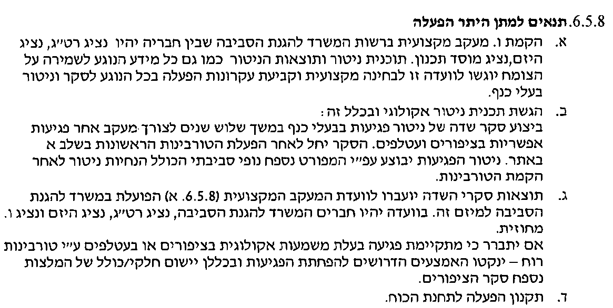
צוות מעקב – טורבינות רוח

Slide 8
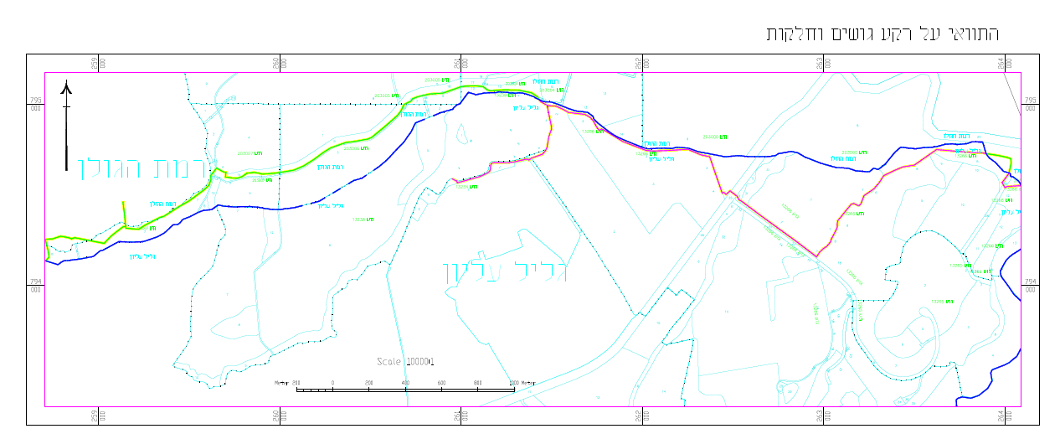
תהל
קו מים לשניר ולתל דן
חוות דעת- הועדה לשטחים פתוחים

Slide 9
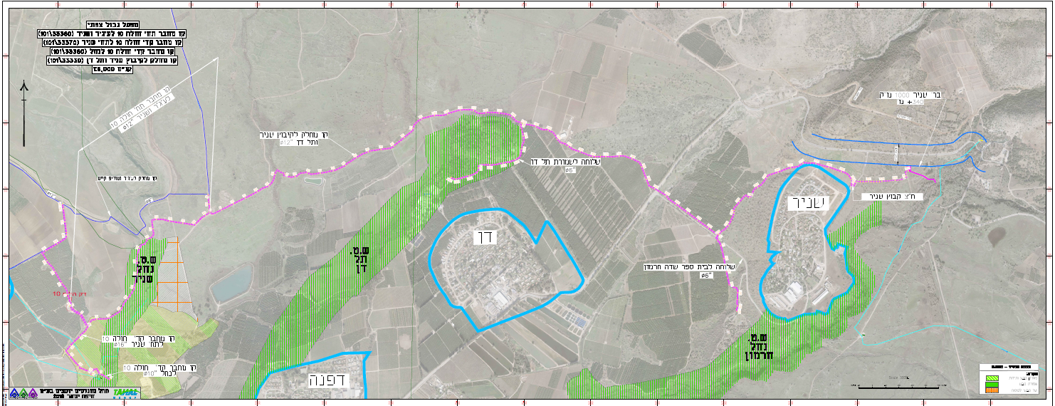
תהל
קו מים לשניר ולתל דן
חוות דעת- הועדה לשטחים פתוחים

Slide 10
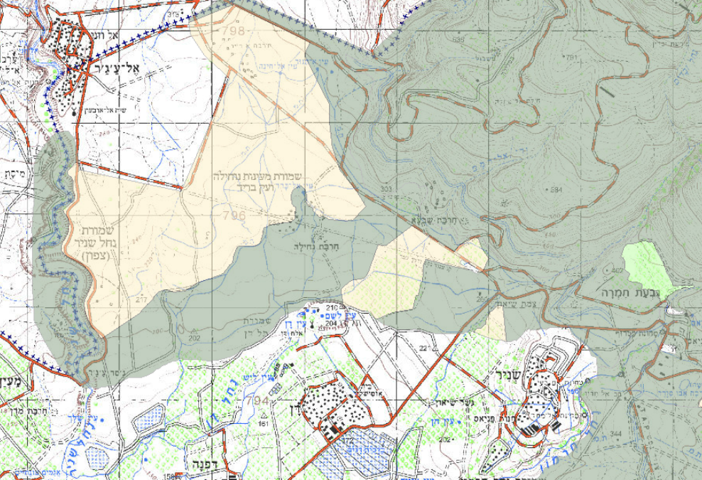
תהל
קו מים לשניר ולתל דן
חוות דעת- הועדה לשטחים פתוחים

Slide 11
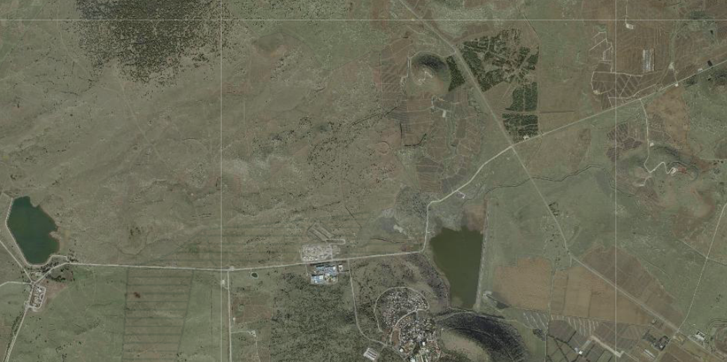
מי גולן
חוות דעת- הועדה לשטחים פתוחים
אל פוראן בריכה תפעולית

Slide 12
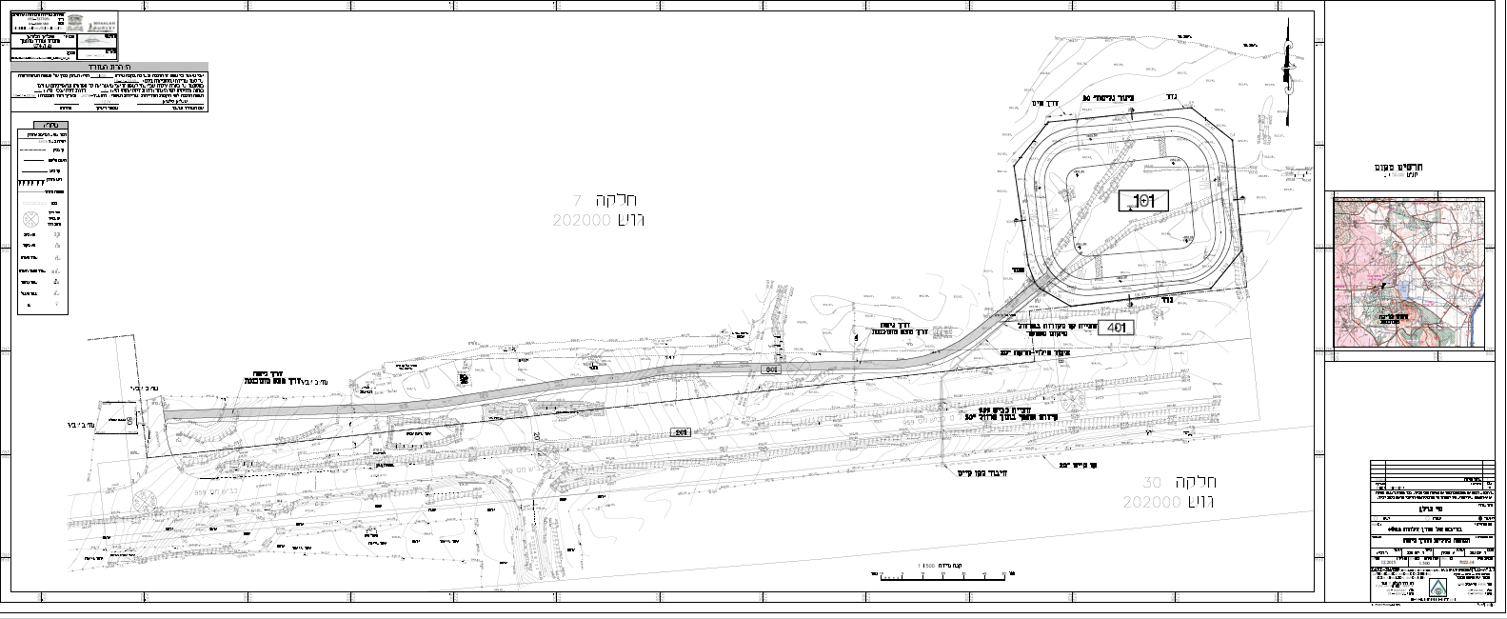
מי גולן
חוות דעת- הועדה לשטחים פתוחים
אל פוראן בריכה תפעולית

Slide 13
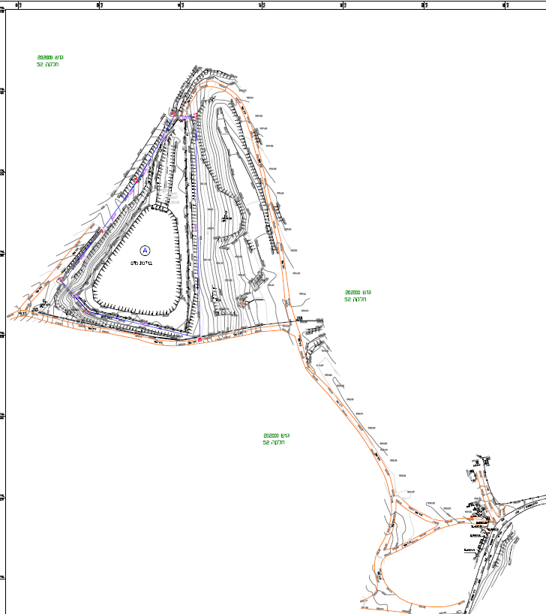
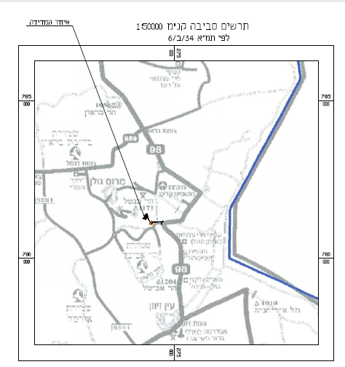
מי גולן
חוות דעת- הועדה לשטחים פתוחים
לגיטיציה – בריכת 1000

Slide 14
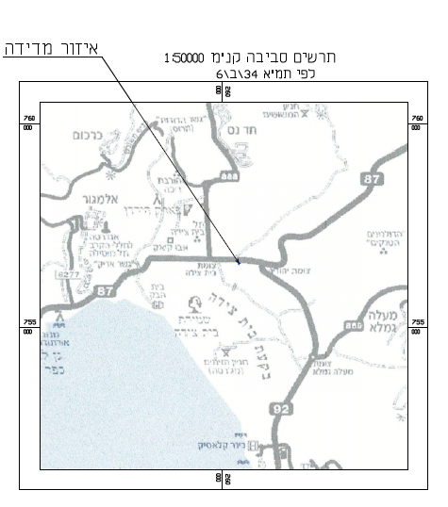
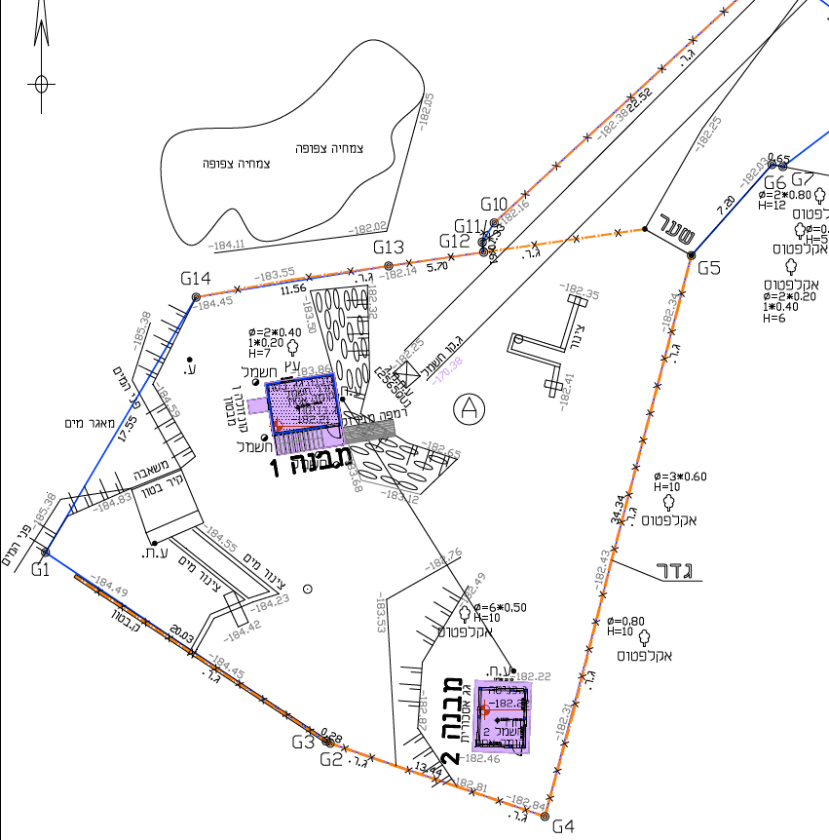
מי גולן
חוות דעת- הועדה לשטחים פתוחים
לגיטימציה משושים תחתונה

Slide 15
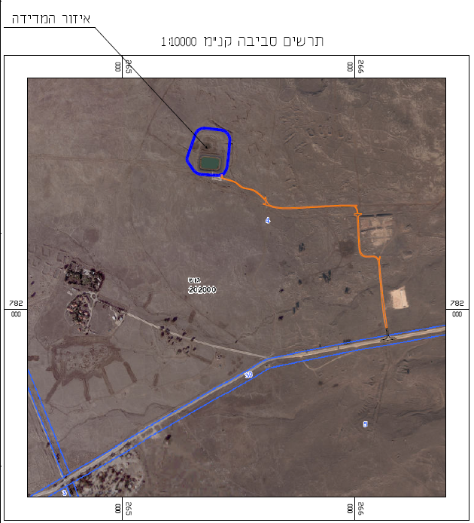
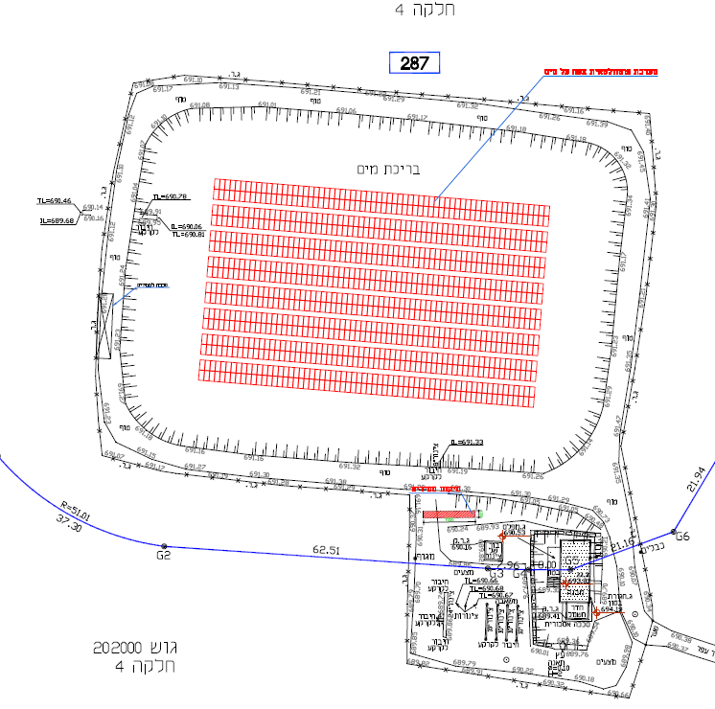
מי גולן
חוות דעת- הועדה לשטחים פתוחים
תאי PV - בריכת שמיר 690

Slide 16
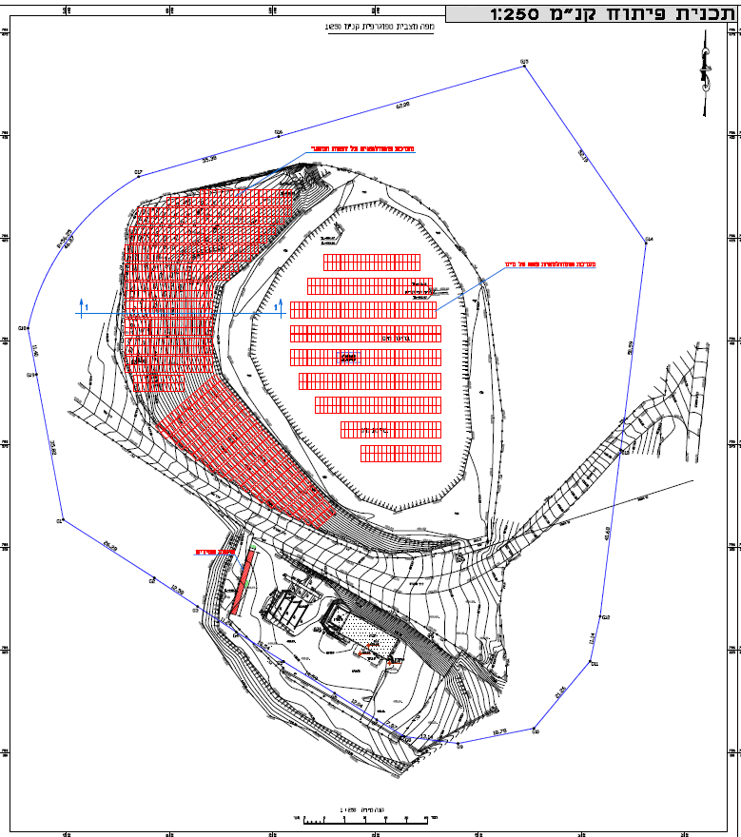
מי גולן
חוות דעת- הועדה לשטחים פתוחים
תאי PV בריכת שמיר - 450

Slide 17
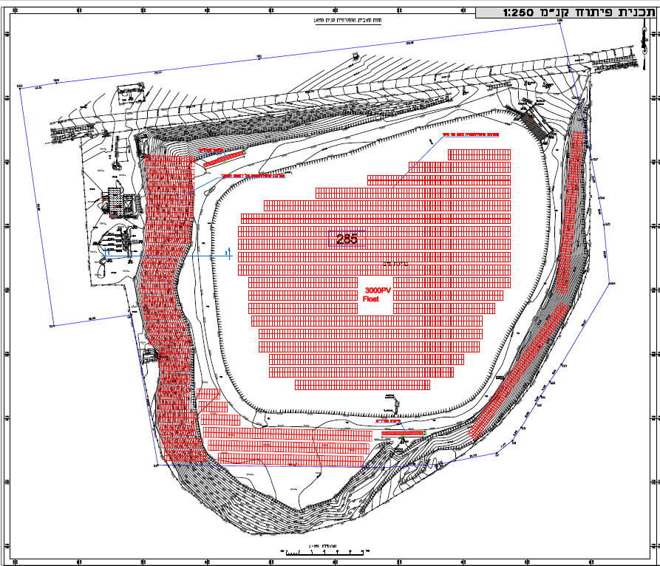
מי גולן
חוות דעת- הועדה לשטחים פתוחים
תאי PV בריכת שמיר 270

Slide 18
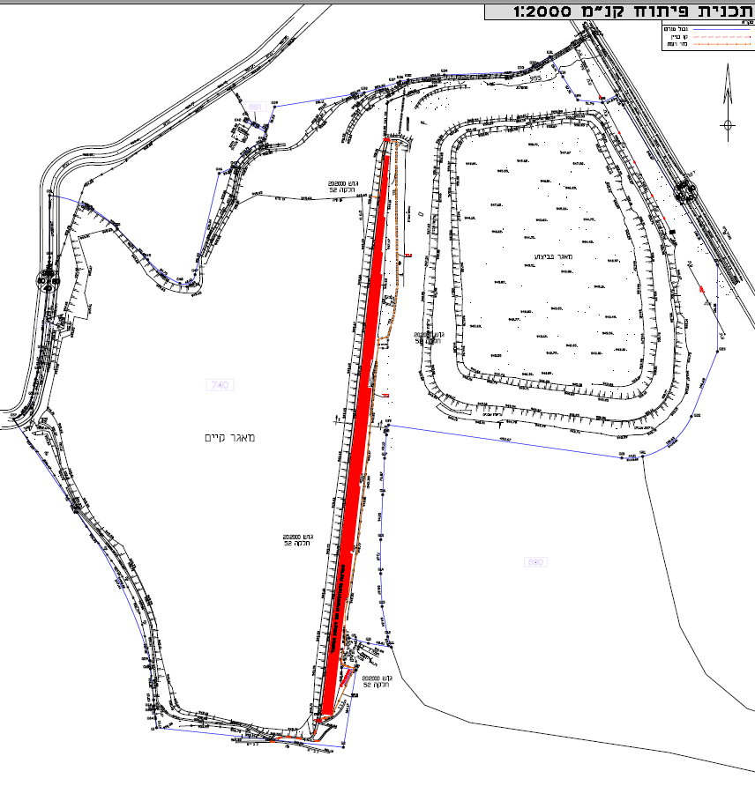
מי גולן
דפנות מאגר מרום גולן
חוות דעת- הועדה לשטחים פתוחים

Slide 19
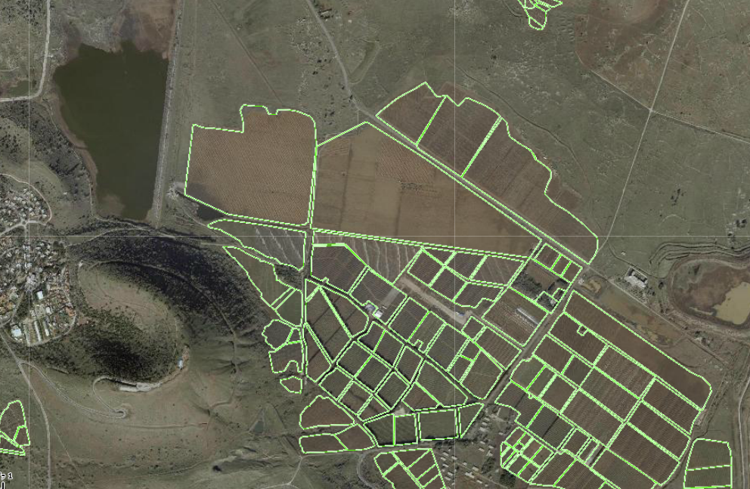
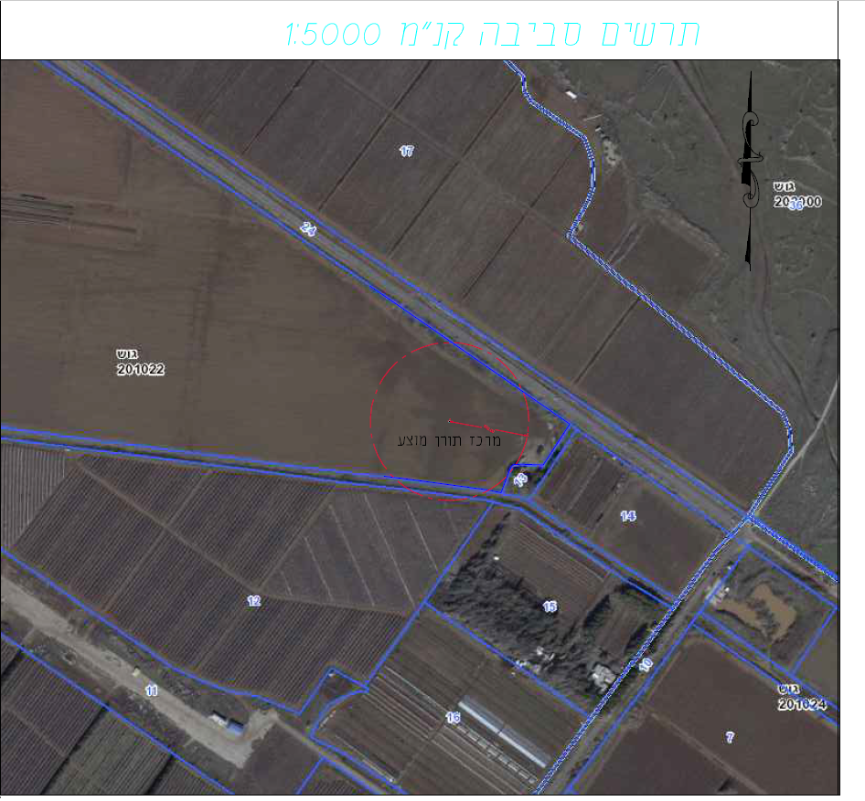
מרום גולן
חוות דעת- הועדה לשטחים פתוחים
תורן למדידת רוח

Slide 20
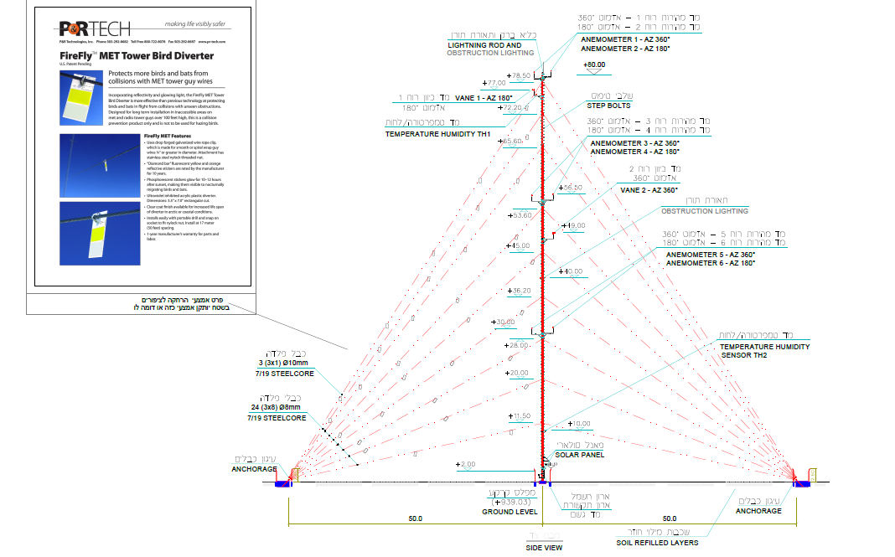
הרחבת נחלות חקלאיות
חוות דעת- הועדה לשטחים פתוחים
תורן למדידת רוח
גובה 80 מ'
גדר בגובה 2.6 מ'

Slide 21
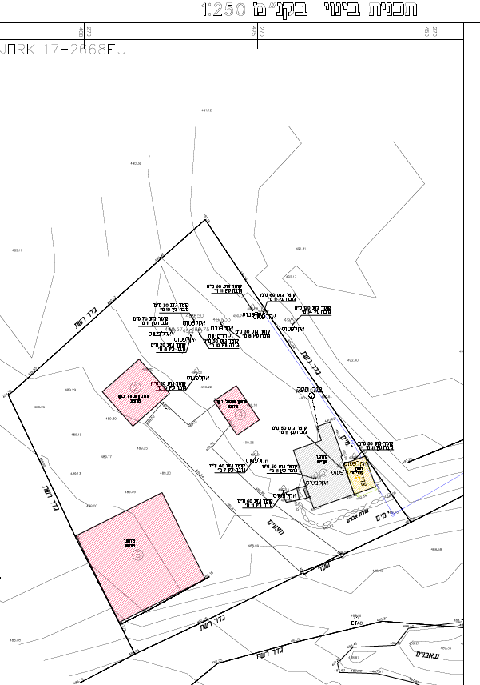
חיים דיין
מחסן וסככה
חוות דעת- הועדה לשטחים פתוחים

Slide 22
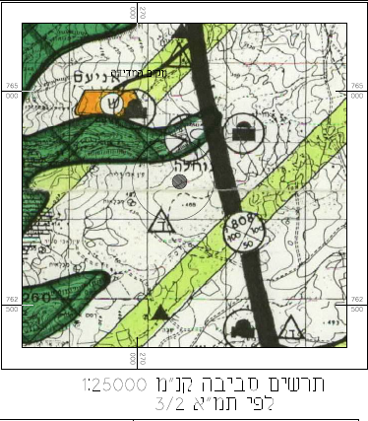
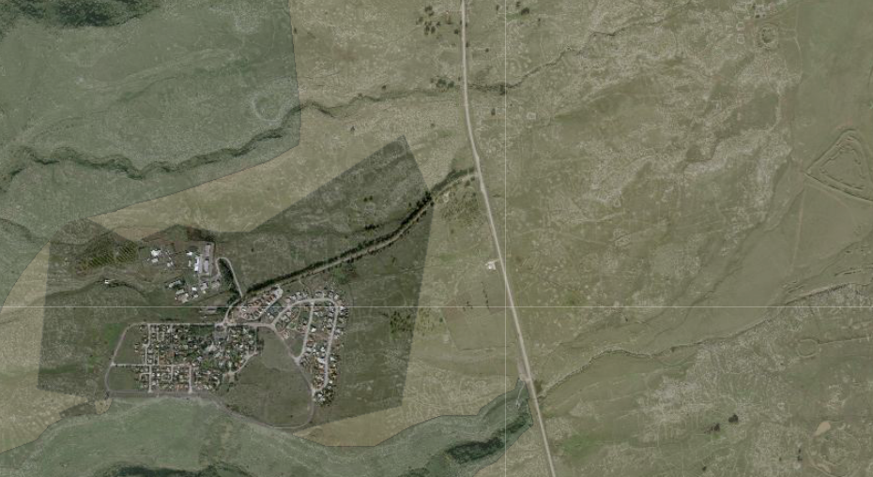
חיים דיין
חוות דעת- הועדה לשטחים פתוחים
מחסן וסככה

